Slide 1
GLAAS: module d’information 4
Astuces GLAAS pour réussir
Enquête pays GLAAS 2021/2022

Slide 2
Processus GLAAS
Impliquez autant de parties prenantes pertinentes que possible pour tirer le meilleur parti du processus GLAAS, y compris les acteurs gouvernementaux et non gouvernementaux, ainsi que le point focal ODD.
La période de collecte des données pour GLAAS est d'environ six mois. Pour rationaliser les efforts, le processus d'enquête GLAAS peut être intégré à une revue sectorielle conjointe ou à d'autres processus de suivi nationaux ou régionaux qui ont lieu pendant la période de collecte de données.
Si vous avez des questions, veuillez contacter glaas@who.int.
Notes:
Key stakeholders for the GLAAS process could include the following:
WASH line ministries
National Statistics Office
Ministry of Finance
Ministry of Health
Ministry of Education
Drinking-water and wastewater regulators
Ministry of Water Resources or equivalent
In-country development partners (e.g. donors, NGOs, etc.)
Private sector
Other focal points of national, regional, or global monitoring initiatives, such as the SDG 6 focal point and the National Statistics Office SDG reporting focal point

Slide 3
À propos du PDF à remplir
Utilisez une version mise à jour d'Adobe Acrobat Reader DC lorsque vous remplissez l’enquête GLAAS.
  Une version gratuite peut être téléchargée en anglais sur: https://get.adobe.com/reader/.
Compléter l’enquête sur une version ‘bureau’ de Adobe Acrobat Reader – et non pas sur une version de navigateur Web.
Sauvegarder régulièrement la version PDF de l’enquête GLAAS – si elle n’est pas enregistrée, les réponses peuvent être perdue.

Slide 4


Remplir le PDF
Évitez d'utiliser des signes de ponctuation tels que des barres obliques (/), des traits d’union (-), des puces ou des tirets bas (—) pour commencer des phrases ou des listes.
Écrivez les années sous la forme AAAA et les plages d'années doivent être écrites sous la forme AAAA à AAAA. N'utilisez pas de tirets entre les années.
    Correct: ANNEE: 2018 AMPLITUDE: 2018 à 2021
    Incorrect: ANNEE: ’18 AMPLITUDE: 2018-2021
veuillez éviter d'utiliser des acronymes. Cela permettra de gagner du temps au cours du processus de contrôle qualité si les acronymes sont évités et écrits entièrement.
Lorsque des valeurs monétaires sont demandées, veuillez indiquer la devise dans l’espace prévu en utilisant le code ISO à trois lettres. Les codes ISO des devises peuvent être trouvés sur: https://treasury.un.org/operationalrates/OperationalRates.php

Slide 5
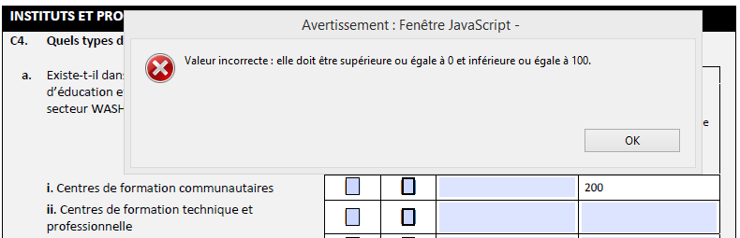
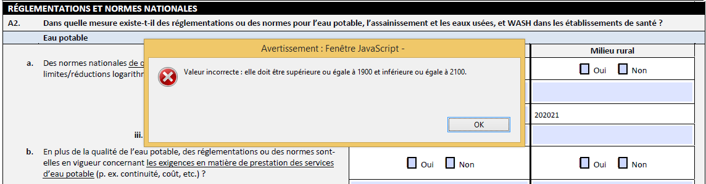
Remplir le PDF – messages d’erreur
Pour certaines questions, vous pouvez rencontrer un message d'erreur si vous saisissez le mauvais type d'information.

Slide 6
Remplir le PDF – compte-rendu d’erreurs année
Par exemple, dans l'image ci-dessous, la valeur saisie dans la cellule n'est pas valide car le champ demande une ‘année’.
Toutes les années doivent être saisies sous forme de quatre chiffres. Par ex. 2021.
Dans ce cas ‘202021’ n’est pas une réponse valable pour cette question.
Le message d’erreur indiquera les valeurs valides.

Slide 7
Remplir le PDF – compte-rendu d’erreurs pourcentages
Pour les questions qui nécessitent une réponse en pourcentage, seuls les nombres compris entre 0 et 100 sont autorisés.
Vous ne pourrez pas ajouter le signe pourcentage (%).
Dans ce cas, ‘200’ n’est pas une réponse valide pour cette question.
Le message d’erreur indiquera quelles sont les valeurs correctes.

Slide 8
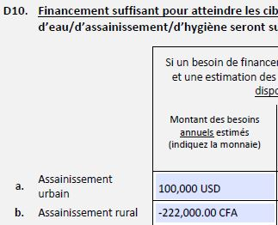
Remplir le PDF – réponses numériques
Certaines réponses numériques permettent de saisir à la fois des chiffres et des lettres dans les cellules.
  Cela peut être pour que vous puissiez inclure la devise des valeurs ou d'autres détails.
Ne fournissez que les informations demandées.
  par exemple, montant monétaire et devise
C'est correct. Seules les valeurs monétaires sont fournies avec la devise. Pas de symboles.
Lorsque vous indiquez la devise, veuillez utiliser le code de devise ISO à trois lettres. Les codes de devise peuvent être trouvés sur :
https://treasury.un.org/operationalrates/OperationalRates.php
Ceci est incorrect. Évitez les réponses qui commencent par des symboles, notamment des tirets, des barres obliques, des virgules ou des points.

Slide 9
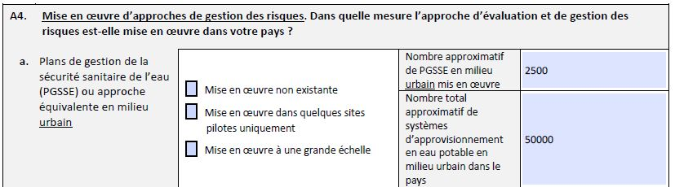
Remplir le PDF – réponses numériques
Pour certaines réponses numériques (pas toutes), seuls des chiffres numériques peuvent être saisis dans les cellules.
  Les lettres ne peuvent pas être saisies dans les cellules.
  Les symboles ne peuvent pas être saisis dans les cellules, y compris les virgules, les points et les tirets.
  Les symboles n’étant pas autorisés dans ces cellules, assurez-vous que vos réponses numériques incluent le bon nombre de zéros,
  par ex. 1000 versus 100000.
Par exemple, ces cellules nécessitent des chiffres et ne permettent pas la saisie de lettres ou de symboles.

Slide 10
Remplir le PDF – messages d’erreur
Si vous rencontrez des difficultés pour saisir des informations dans une cellule de réponse :
  vérifiez les instructions dans l'enquête pays ou
  Rechercher des informations complémentaires dans le document d’orientation de l’enquête pour vous assurer que vous entrez bien les données requises pour cette question.
    Par exemple, des chiffres lorsque la question demande une réponse numérique.
Si vous avez des questions, veuillez contacter glaas@who.int.

Slide 11
Conseils
Dans une réponse longue, tout le texte peut ne pas être visible. Dans ce cas, faites défiler le texte à l'aide des flèches de votre clavier.
  Pour des réponses plus longues, il est recommandé de les rédiger en dehors du PDF et ensuite, de les copier et coller dans le PDF.
Pour certaines questions, vos réponses peuvent être les mêmes que dans les questions précédentes. N'utilisez pas « idem que ci-dessus », veuillez copier et coller la réponse à la question.
Si une question porte sur une politique, un plan ou un règlement, veuillez noter uniquement le document le plus pertinent.
  Nous comprenons que les pays ont souvent plusieurs politiques/plans, mais l'enquête est conçue pour collecter des données sur une seule par question.

Slide 12
Merci pour votre attention!
Pour toute information complémentaire, merci de contacter
glaas@who.int

